Slide 1
글로벌 주요 경제 지표 변화에 따른
선박 입출항 물동량 상관관계 분석
데이터프로그래밍 A조

Slide 2
Contents
1
주제 선정 배경
2
데이터 분석
1
선박 입출입 관리 개요
1
분석 대상 데이터 선정
2
Key Pain Points
2
데이터 수집 및 가공
3
분석 목적 및 범위
3
분석 방법 정의
4
기대효과
4
데이터 분석
5
결과 검증
3
시사점 도출
1
분석결과 해석 및 시사점
2
향후 고려사항

Slide 3
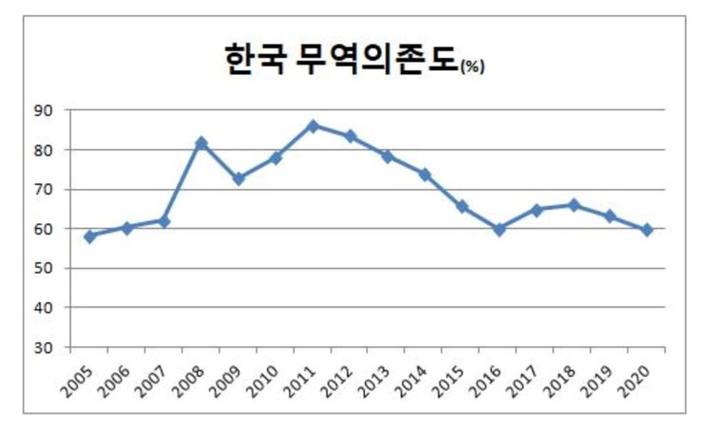
주제 선정 배경
출처 : 코로나19 여파에 韓 무역의존도 14년래 최저, 연합인포맥스
출처 : 국가물류통합정보센터
무역의존도
선박입출항 통계
한국의 무역의존도는
2011년, 2012년에는 80% 육박
2020년에는 59.83%이며,
2022년 기준으로 연간 약 14.5만척에 달함
수출입 물동량의 99.7%는 해상운송으로 처리
선박입출항 통계는 다양한 수요자에게 필요한 정보
조선사, 도선사, 항만시설운영업체(터미널 운영사) 및 임대 사업자,
항만건설업체에 이르기까지 다양한 항만산업 구성원에게 매우 중요한 자료

Slide 4
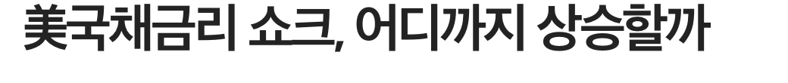
주제 선정 배경
출처 : 파이낸셜뉴스 / 2023.10.20
출처 : 연합뉴스 / 2022.02.24
출처 : 연합뉴스 / 2023.01.30
출처 : 서울신문 / 2023.10.11
해상 물동량
출처 : 이코노미스트 / 2023.10.21
세계화 추세에 따라 해상 물동량은 꾸준히 증가
이전보다 국가간의 의존도가 높아졌고,
코로나, 러시아 - 우크라이나와 같은 예상하지 못한 이슈들이 지속적으로 발생
환율, 국제 무역 수지 등
어떠한 경제적 지표가 해상 물동량과 긴밀한 연관을 가지고 있는지 확인
이를 통해,
급격한 변화 속에서도 안정적으로 항만산업을 운영할 수 있기를 바람

Slide 5
내용을 입력하세요
내용의 핵심을 입력하세요
텍스트
텍스트
텍스트
텍스트
텍스트

Slide 6
2008
A
세부 사항을
입력하세요
2013
C
세부 사항을
입력하세요
2015
E
작은 타이틀
작은 타이틀
세부 사항을
입력하세요
세부 사항을
입력하세요
세부 사항을
입력하세요
작은 타이틀
작은 타이틀
작은 타이틀
2010
B
2014
D

Slide 7
1
3
5
세부 사항을 입력하세요
세부 사항을 입력하세요
세부 사항을 입력하세요
1995
2000
2005
2010
2015
2
4
세부 사항을 입력하세요
세부 사항을 입력하세요

Slide 8
A
B
C
세부 사항을 입력하세요
세부 사항을 입력하세요
세부 사항을 입력하세요

Slide 9
내용을 입력하세요
내용의 핵심을 입력하세요
A
B
C
D
E
세부 사항을 입력하세요
세부 사항을 입력하세요
세부 사항을 입력하세요
세부 사항을 입력하세요
세부 사항을 입력하세요
세부 사항을 입력하세요
세부 사항을 입력하세요
세부 사항을 입력하세요
세부 사항을 입력하세요
세부 사항을 입력하세요

Slide 10
세부 사항을 입력하세요
세부 사항을 입력하세요
텍스트
텍스트
텍스트
텍스트
세부 사항을 입력하세요
세부 사항을 입력하세요

Slide 11
내용을 입력하세요
내용의 핵심을 입력하세요
텍스트
텍스트
텍스트
세부 사항을 입력하세요
세부 사항을 입력하세요
세부 사항을 입력하세요
세부 사항을 입력하세요
세부 사항을 입력하세요
세부 사항을 입력하세요

Slide 12
텍스트
텍스트
텍스트
세부 사항을 입력하세요
세부 사항을 입력하세요
세부 사항을 입력하세요

Slide 13
순서 | 텍스트 | 텍스트 | 텍스트 | 텍스트
1 | 텍스트 | 텍스트 | 텍스트 | 텍스트
2 | 텍스트 | 텍스트 | 텍스트 | 텍스트
3 | 텍스트 | 텍스트 | 텍스트 | 텍스트
4 | 텍스트 | 텍스트 | 텍스트 | 텍스트
5 | 텍스트 | 텍스트 | 텍스트 | 텍스트
6 | 텍스트 | 텍스트 | 텍스트 | 텍스트
7 | 텍스트 | 텍스트 | 텍스트 | 텍스트
8 | 텍스트 | 텍스트 | 텍스트 | 텍스트

Slide 14
카테고리
카테고리
카테고리
카테고리
텍스트
텍스트
텍스트
텍스트
세부 사항을 입력하세요
세부 사항을 입력하세요
세부 사항을 입력하세요
세부 사항을 입력하세요
세부 사항을 입력하세요
세부 사항을 입력하세요
세부 사항을 입력하세요
세부 사항을 입력하세요

Slide 15
Thank you

